Slide 1
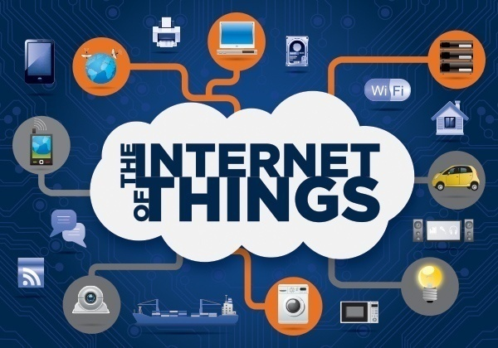
IoT

Slide 2
Temario
Evolución de las redes
Cluster
Grid
Computación en la Nube
Evolución en Informática a IoT
¿Qué es IoT?
¿Cuándo es IoT?
Arquitectura IoT
Ejemplos de uso de IoT

Slide 3
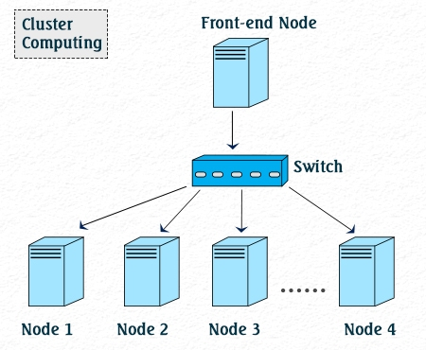
Cluster
  -Nodos Homogéneos
  -SO único
  -Centralizado
  -Mejora rendimiento
  dedicando + recursos

Slide 4
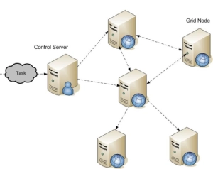

Grid
  Heterogéneos
  -Múltiples SO.
  -Equipos dispersos.
  -Mejora el rendimiento compartiendo recursos sub-utilizados de otros equipos.

Slide 5
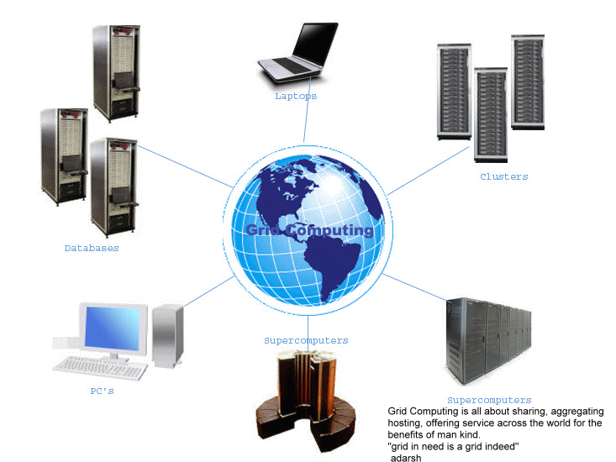
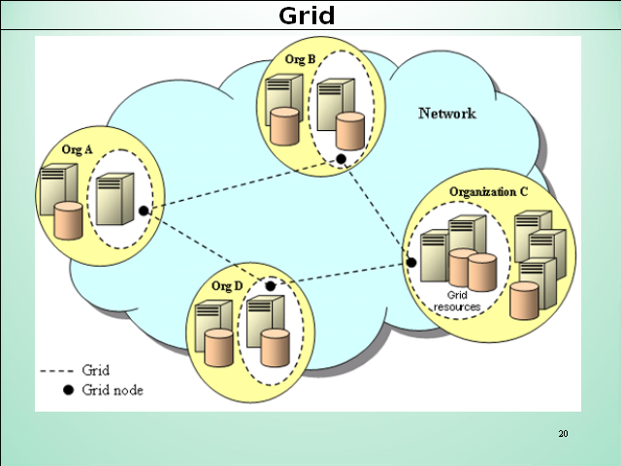
De Grid a la Nube

Slide 6


Computación en la Nube
Hacer Procesamiento de Datos
1° Opción
2° Opción
Hacerlo nosotros
Pagar a un 3°

Slide 7
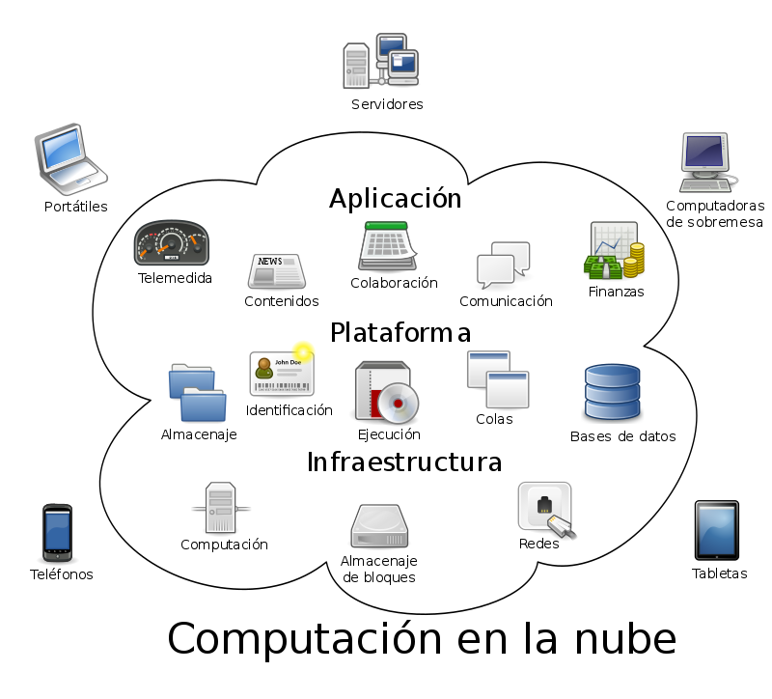
Computación en la Nube

Slide 8
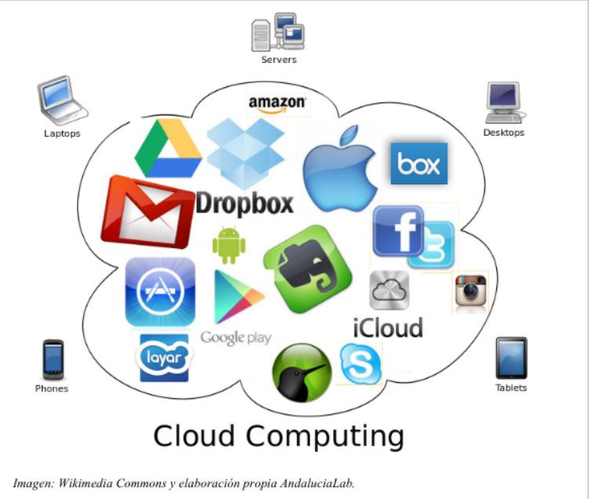
Computación en la Nube

Slide 9
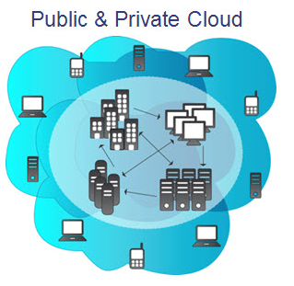
Computación en la Nube
  -Heterogéneos y dispersos.
  -Esta orientado a Comercial / Servicio.
  -No colaborativo.
  -Se alquilan recursos

Slide 10
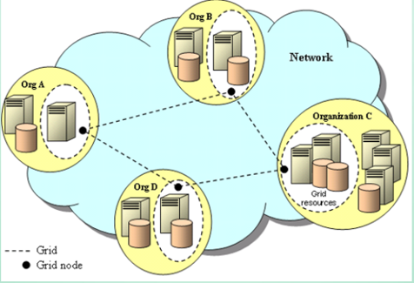
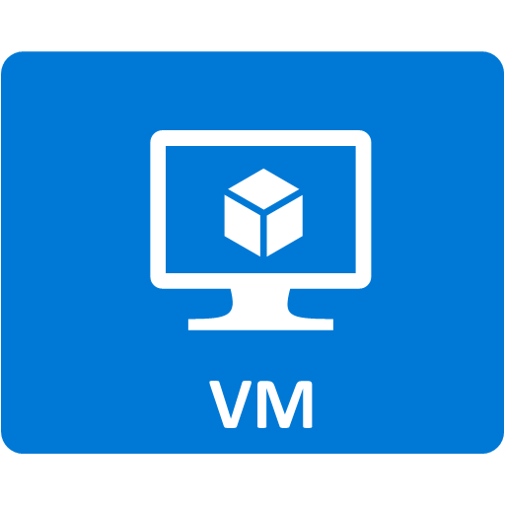
Computación en la Nube
Lo que nosotros alquilemos se va a ejecutar en una VM que se encuentra distribuida en la nube

Slide 11
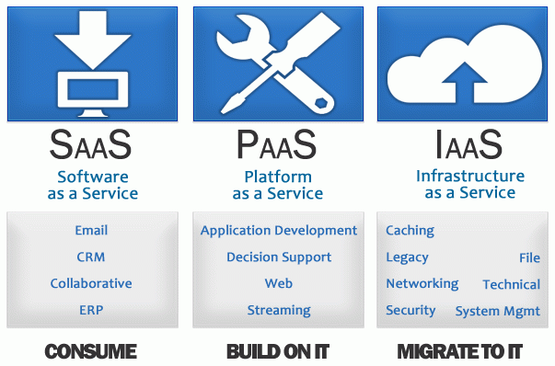
Computación en la Nube

Slide 12
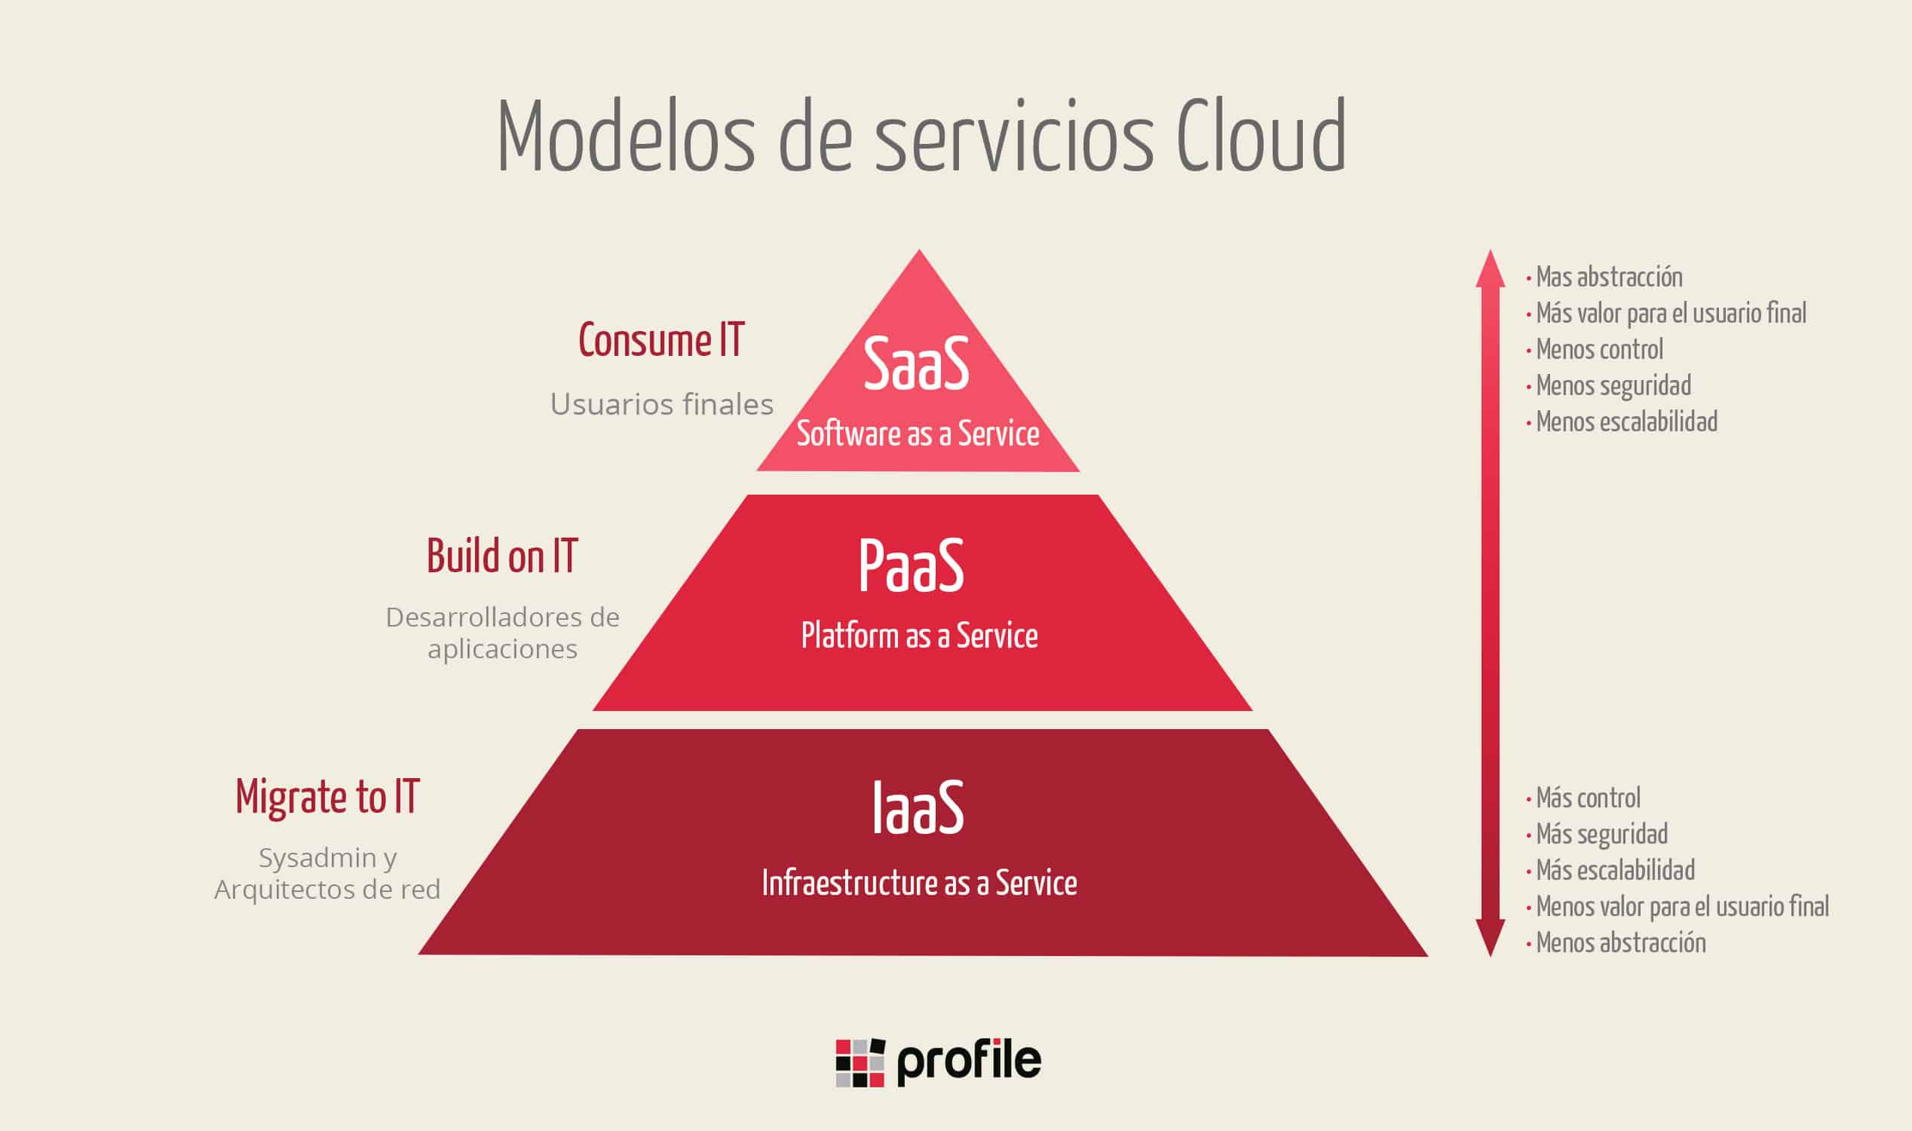
Computación en la Nube

Slide 13
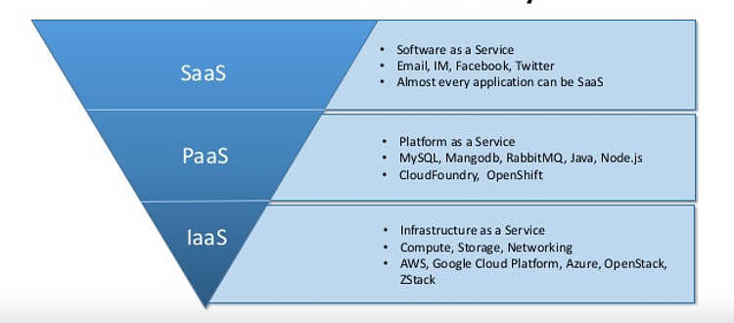
Computación en la Nube

Slide 14
Computación en la Nube
  Local
  ( Nube privada )
  Infraestructura
( como un servicio )
  Plataforma
( como un servicio )
  Software
( como un servicio )
Datos y acceso
Datos y acceso
Datos y acceso
Datos y acceso
Solicitudes
Solicitudes
Solicitudes
Solicitudes
Usted administra
Tiempo de ejecución
Tiempo de ejecución
Tiempo de ejecución
Tiempo de ejecución
El proveedor de
nube administra
Sistema operativo
Sistema operativo
Sistema operativo
Sistema operativo
Máquina virtual
Máquina virtual
Máquina virtual
Máquina virtual
Proceso
Proceso
Proceso
Proceso
Redes
Redes
Redes
Redes
Almacenamiento
Almacenamiento
Almacenamiento
Almacenamiento

Slide 15
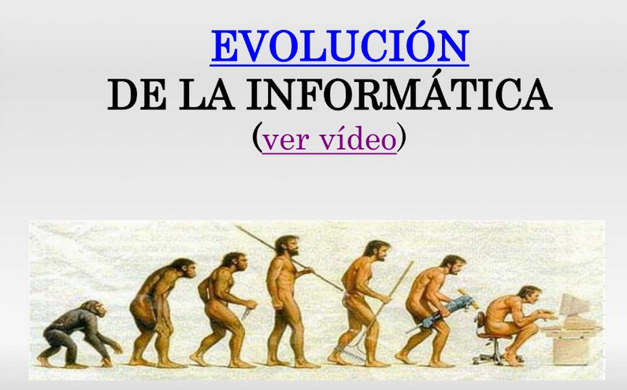
hacia IoT

Slide 16
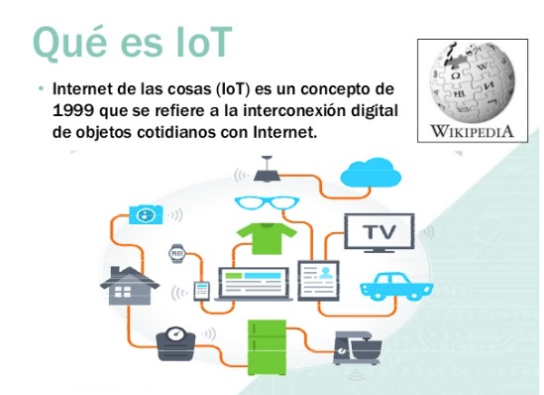
Internet de las Cosas

Slide 17
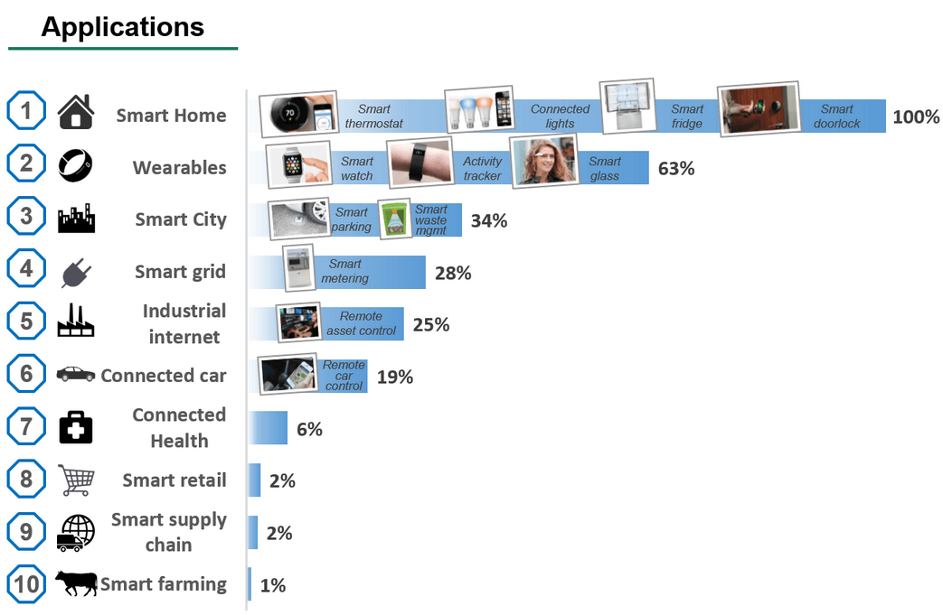

Principales aplicaciones

Slide 18

Cuando
ES IOT

Slide 19
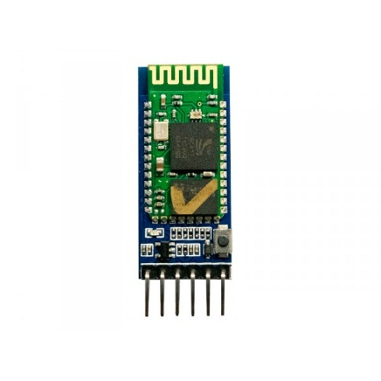

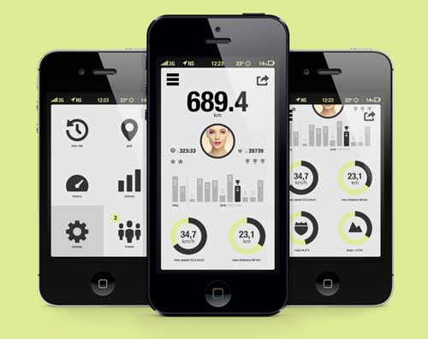
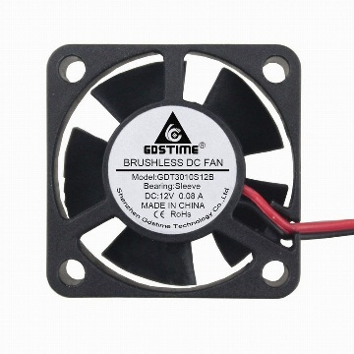
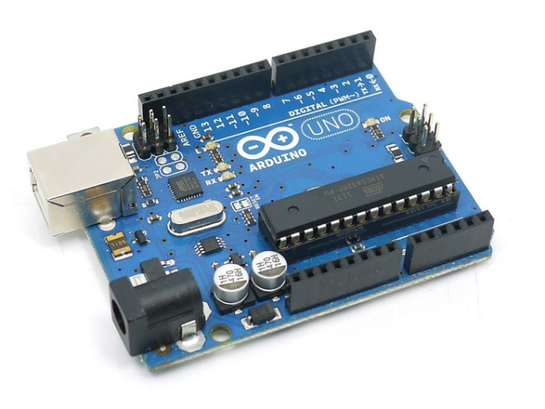
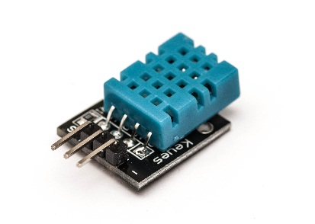
¿Cuando No es IoT?
No es IoT
Es Machine to Machine

Slide 20
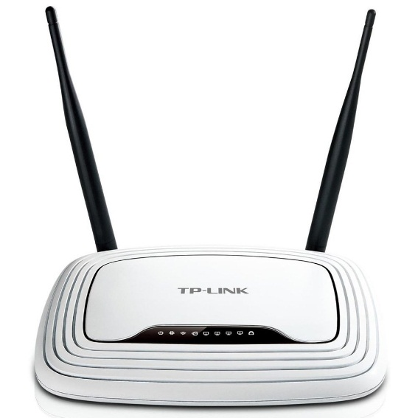
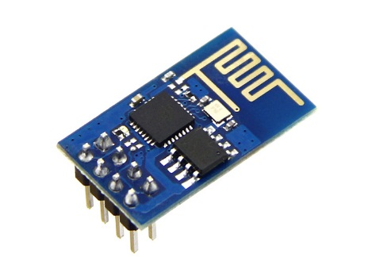
¿Cuándo No es IoT?
No es IoT
Es Machine to Machine

Slide 21
¿Cuándo No es IoT?
Machine to Machine (M2M)
Es un subconjunto de Internet de las Cosas
Para que un sistema sea considerada IoT debe transmitir sus datos a Internet, a través de un Gateway, y esos datos deben ser procesados y utilizados para un determinado fin
IoT
M2M

Slide 22

Cuando
ES IOT

Slide 23

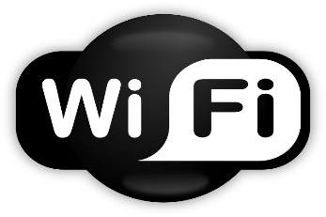

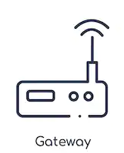
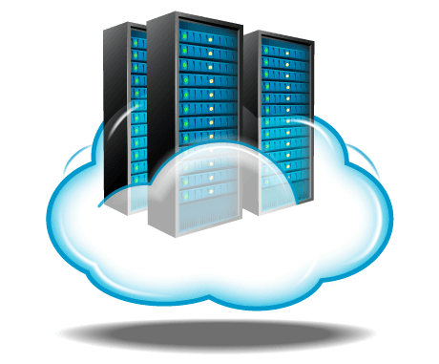
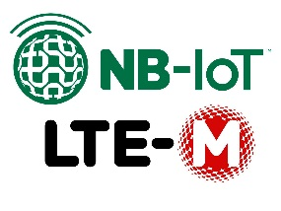



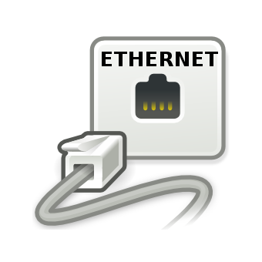
Gateway en IoT
Es un dispositivo que me permite comunicar distintos PROTOCOLOS DE REDES INTERNAS que usan los controladores, sensores y actuadores
CON INTERNET
Redes internas de dispositivos
Internet
(Protocolo TCP/IP)
Subred 7
Subred 4
Subred 1
Subred 7
Subred 5
Subred 2
Subred 6
Subred 3

Slide 24
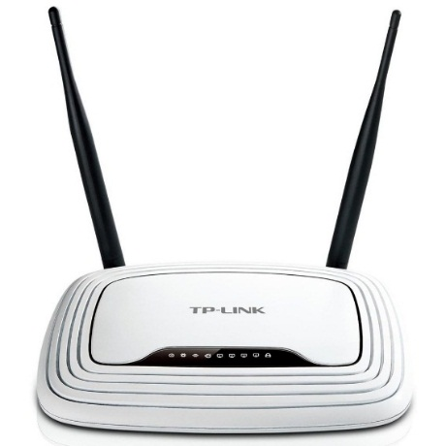
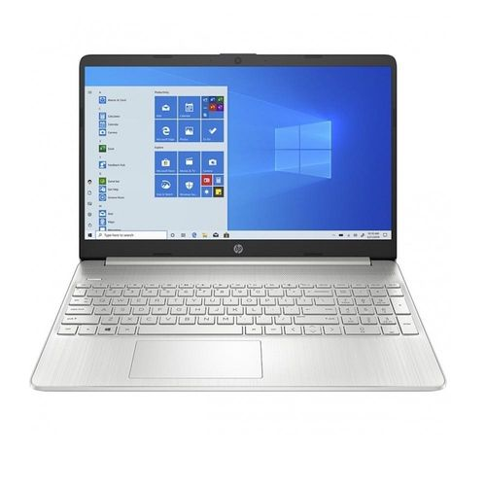
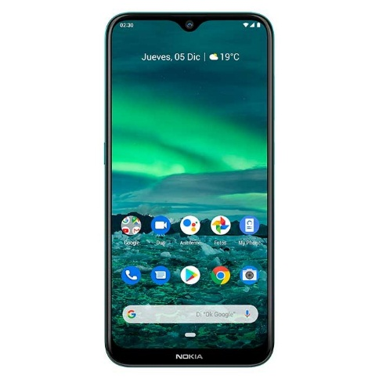
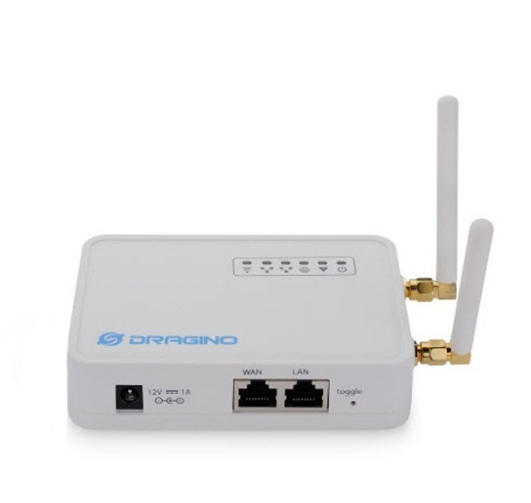
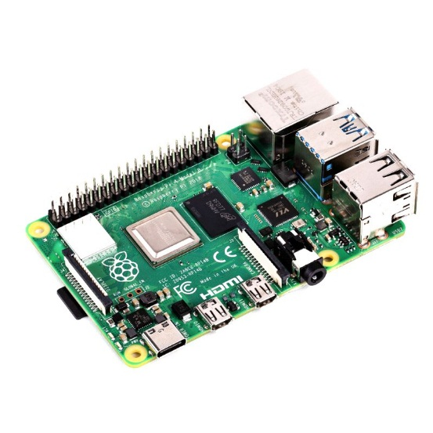
¿Que puede ser un Gateway en IoT?
Puede ser cualquier dispositivo que entienda el PROTOCOLO DE LAS REDES INTERNAS y permita transferir su datos por INTERNET

Slide 25


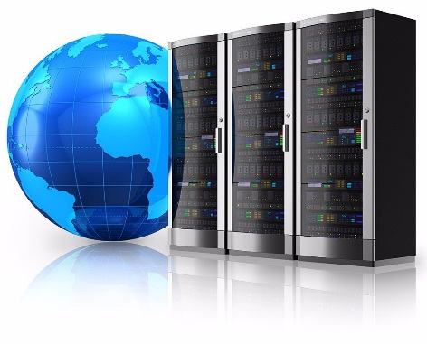
¿Cuándo SI es IoT?
Gateway

Slide 26


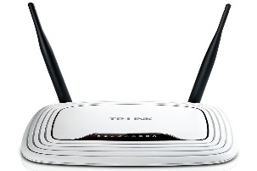


¿Cuando SI es IoT?
Gateway

Slide 27
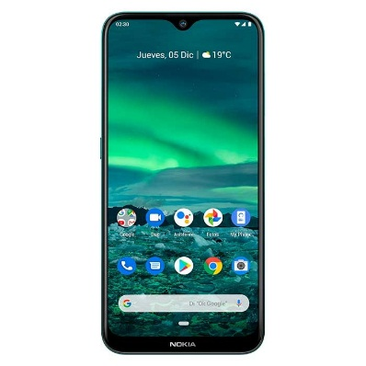
¿Cuando SI es IoT?
Gateway

Slide 28
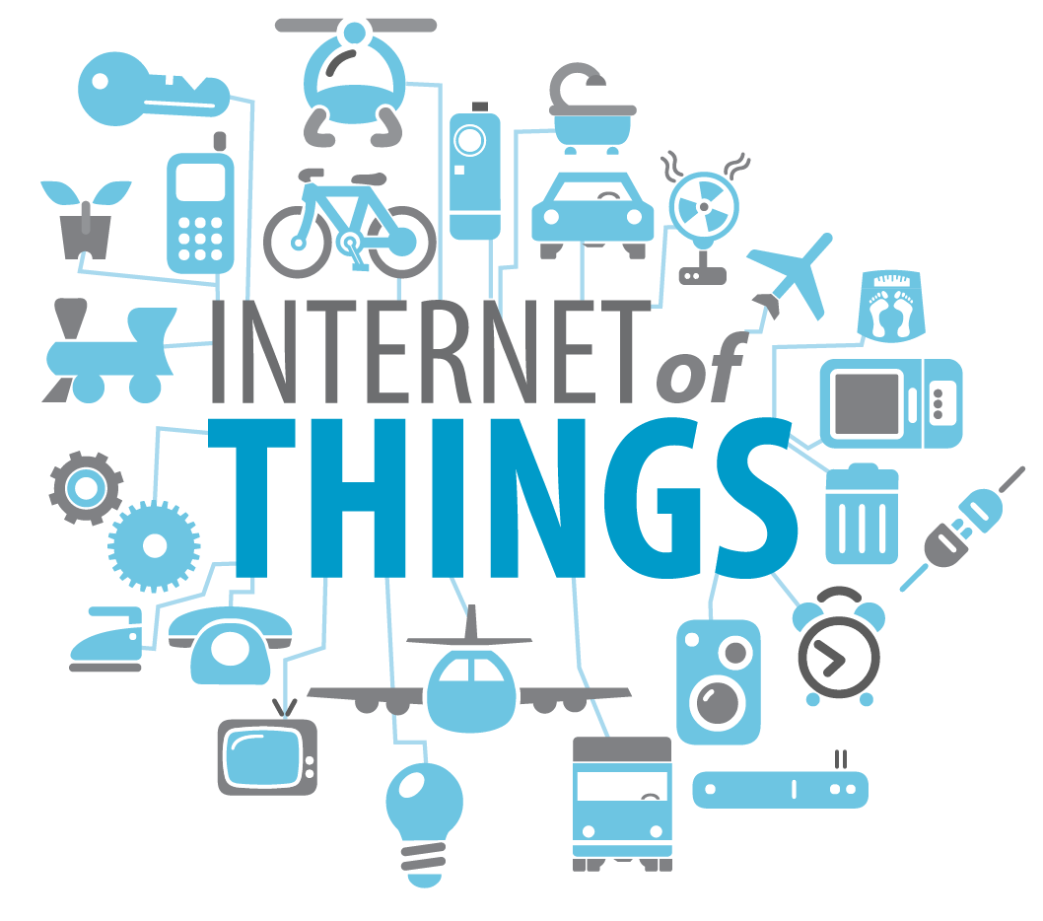
Arquitectura Básica

Slide 29
Arquitectura Básica de IoT
Redes internas de dispositivos
Internet
(Protocolo TCP/IP)
Subred 7
Subred 4
Subred 1
Subred 7
Subred 5
Subred 2
Subred 6
Subred 3

Slide 30
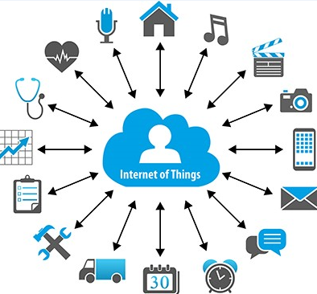
Arquitectura Básica de IoT
En la Arquitectura básica de IoT toda la información de las subredes se envía a la nube para ser procesada

Slide 31
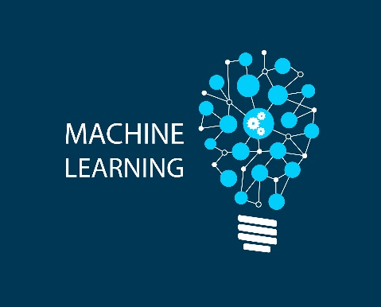
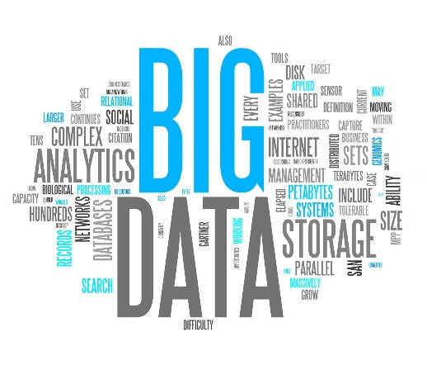
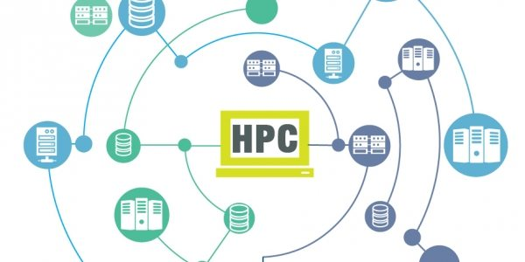



Procesamiento en la Nube

Slide 32
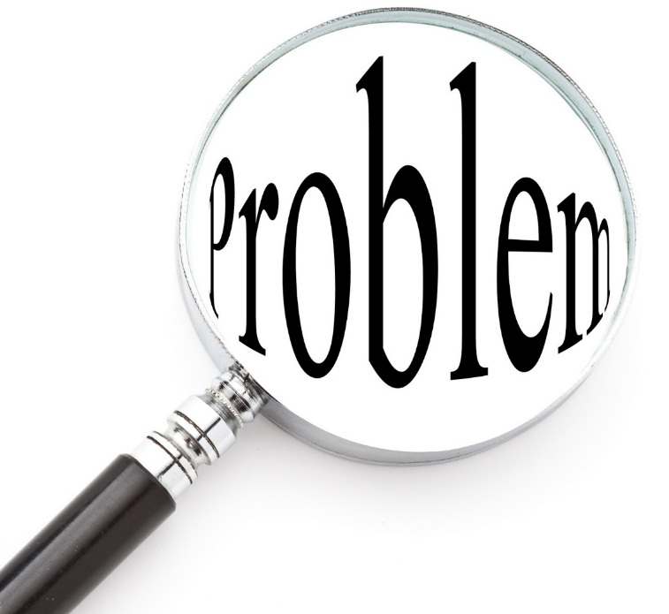
Arquitectura Básica de IoT
En la Arquitectura básica de IoT toda la información de las subredes se envía a la nube para ser procesada
Si el servicio de la nube no esta disponible o no funciona de forma eficiente las aplicaciones de IoT
dejarán de funcionar

Slide 33
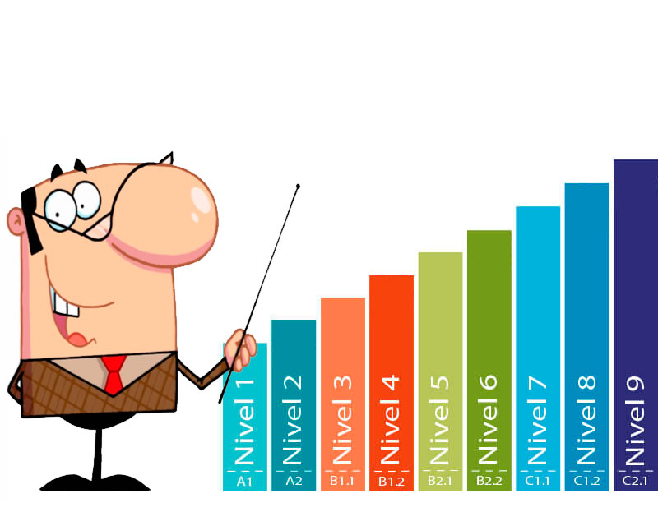
Arquitectura avanzada de IoT por Capas

Slide 34
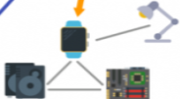
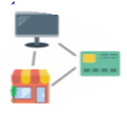

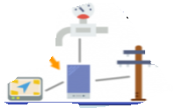
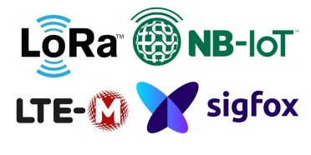
Capa MIST
Capa FOG
Capa Cloud

Slide 35
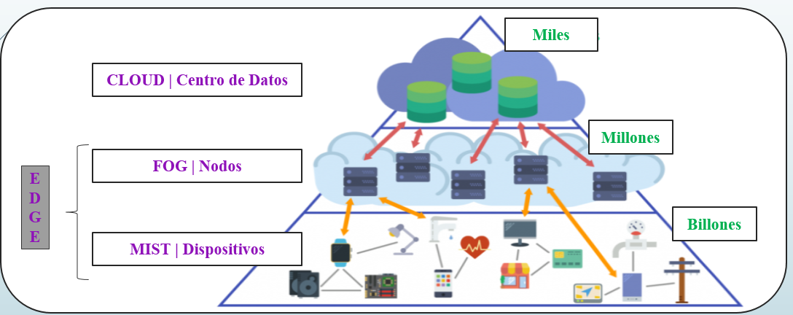
Arquitectura IoT por capas

Slide 36

Ejemplos de Aplicaciones de IoT

Slide 37
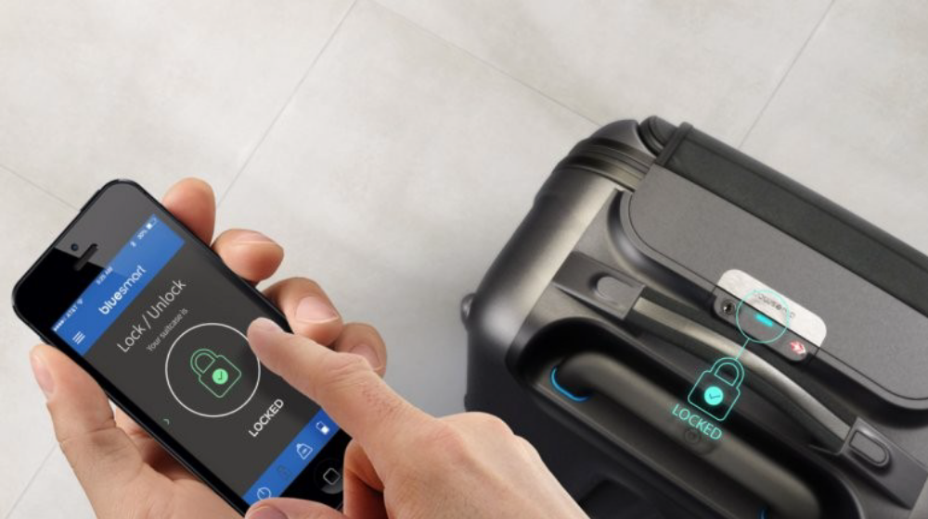

Aplicación IOT
Aplicación IoT
Valija con IoT

Slide 38
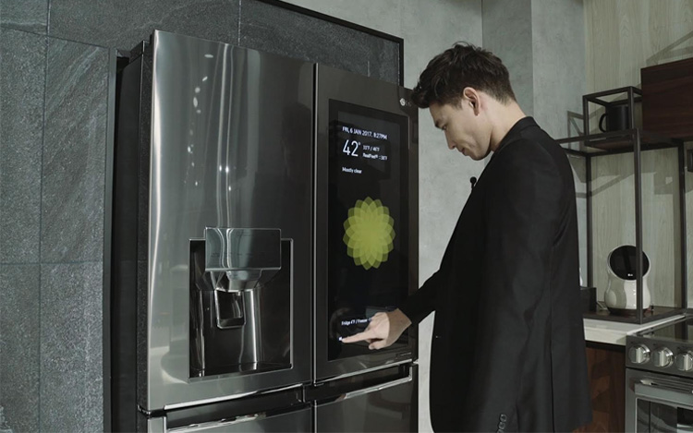

Aplicación IoT
Heladera
Inteligente

Slide 39

Aplicación IoT
Bicicleta
con IoT

Slide 40

Aplicación IOT
Aplicación IoT

Slide 41

Aplicación IOT
Aplicación IoT
Edificio
Inteligente

Slide 42

Aplicación IOT
Aplicación IoT
Parkimetro
con IoT

Slide 43

Aplicación IOT
Aplicación IoT
Salud
con IoT

Slide 44

Aplicación IOT
IoT en Industria
Industria 4.0

Slide 45

Aplicación IOT
IoT en el Campo
Campo 4.0

Slide 46



Aplicación IOT
IoT en el Campo
Campo 4.0

Slide 47



6
Instalación de sonda en caño de freatímetro y conexión con nodo.

Slide 48

Aplicación IOT
IoT en el Campo
Campo 4.0

Slide 49

Preguntas

